Slide 1
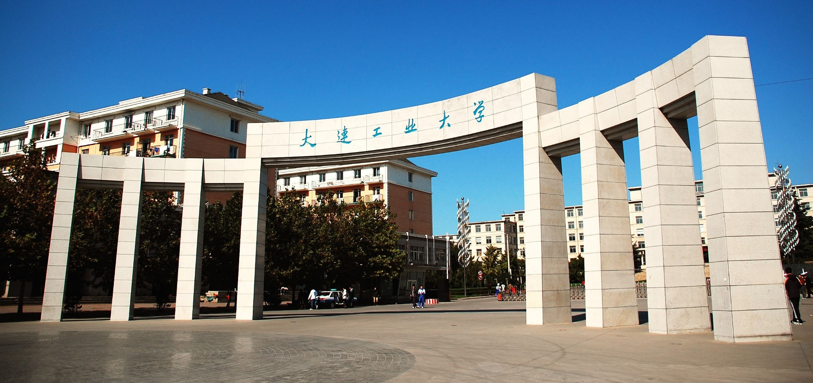


篮球俱乐部球员训练系统
融资报告
姓名：梁宇龙
《软件项目管理》课程作业

Slide 2
目录
01.
项目概要
02.
项目范围及其干系人
03.
项目WBS与项目规划
04.
其他阐述内容

Slide 3

01
项目概要
背景概述PREFACE
本项目以辽宁沈阳三生飞豹篮球俱乐部（辽宁省体育局篮球运动员指定俱乐部）为背景进行项目开发。2021年全运会辽宁省男子篮球队U22联队夺得金牌，而U19联队并未在小组赛出线。此成绩已经暴露出辽宁省篮球运动员存在了青黄不接的情况。
男篮队长韩德君已经34岁，即将面临退役，而球队除了要考虑CBA联赛队伍的重组外，青训也提上辽宁省体育局的日程。
俱乐部已经与东北育才实验学校等多所学校签署体育生培养合同，在此背景下项目组针对提高球员及青训队员训练质量为题进行本项目研发。

Slide 4
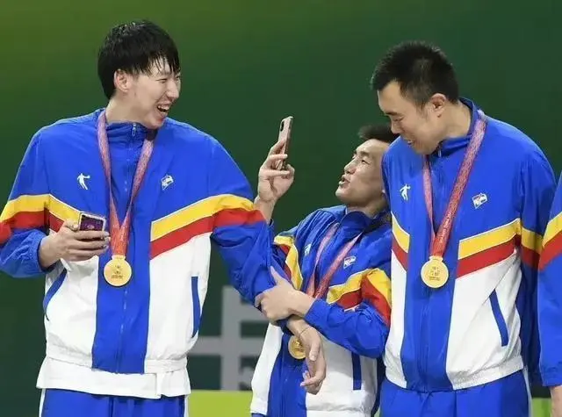
01
项目概要
项目意义
更好的帮助俱乐部挑选联赛队员
匹配专属训练方案
进行阵容安排和战术安排
帮助球队完成重组
核心设计
项目角色
领队
主教练
专能教练
球员
技术统计查看与分析、球队阵容管理、球员训练数据查看与分析、比赛赛程上传与输入
体能数统、体能数据上传

Slide 5
02
项目可行性分析
法律条款
开源许可协议均已说明可以用于商用软件项目
技术问题已通过《中华人民共和国著作权法》和《软件产品管理办法》的相关要求
1
运维难度与并发性问题
2
服务器最大并发人数约为1300人左右、平均并发人数约为500人，数据库查询并发数在500人左右、写入数据并发数在300人左右
使用分布式事务管理可以完成极限并发量工作
研发周期问题
项目需于2021-2022赛季接收后休赛期训练中正式投入使用，开发及测试时长共计6个月。
上线后以迭代形式上线，且确保软件缺陷控制在1%一下。
3

Slide 6
03
项目制约因素
预算
性能要求
以工作量（人·天）单位估计，评估最小工作量、最大工作量和最可能工作量制定预算明细，合计206人·天可完成项目，成本预估总计171,388.00元。
正式交付第一版保证最大并发人数1000人，页面响应稳定在40ms，具备手机端和平板电脑端的兼容性，确保数据的安全性。
制约因素
时间进度
质量要求
于2022年5月15日前正式上线交付第一版（专能训练师仅包含队医和体能训练师）使用。
系统软件缺陷低于1%，无A类和B类缺陷。

Slide 7
04
项目可交付成果
交付结果名称 | 交付人 | 接交人
项目管理计划 | 项目管理部门主管 | 项目经理
需求分析说明书 | 项目需求分析部门 | 项目设计主管、数据库团队主管、项目开发团队主管
数据库设计说明书 | 数据库团队主管 | 项目开发团队主管
程序设计说明书 | 项目开发团队主管 | 项目经理、测试主管
项目测试报告 | 测试主管 | 项目经理
验收报告 | 测试主管 | 项目经理

Slide 8
05
项目干系人
易用性：以简单操作为主。
安全性：数据和技术统计数据的安全性。
使用时长：保证软件使用周期较长。
可迭代：在已上线版本基础上增加新功能
俱乐部领队
专能教练
便捷性：是否对常见处理方式进行快捷安排。
易操作性：操作尽可能简易，不要过于复杂。
01
03
主教练
02
04
球员
易用性：不需要过多技术操作。
兼容性：可在手机和平板电脑等移动端使用。
正确性：确保球员数据和技术统计数据的正确性。
易操作性：操作尽可能简单，不要过于复杂。

Slide 9
05
项目干系人
各项工作尽可能在最可能工作量内完成，最迟不可超过最大工作量
各模块的交付结果的正确性，不影响后续工作开展。不把本阶段的错误带入下一阶段。
软件开发人员
技术可行性，设计模型在框架下可以完成开发。
数据设计的规范性，是否符合3NF范式。
01
03
项目经理
软件设计人员
02
04
软件维护人员
需求合理性，确保在技术允许范围内可以完成。
运行环境的限制情况，确保设计模块完成开发后可以完成部署工作并投入运行。
软件需具备高并发模式应对预案，对服务器高压力具有应对能力。
设计中是否存在临界状态，避免产生数据不确定性或死锁状态。

Slide 10
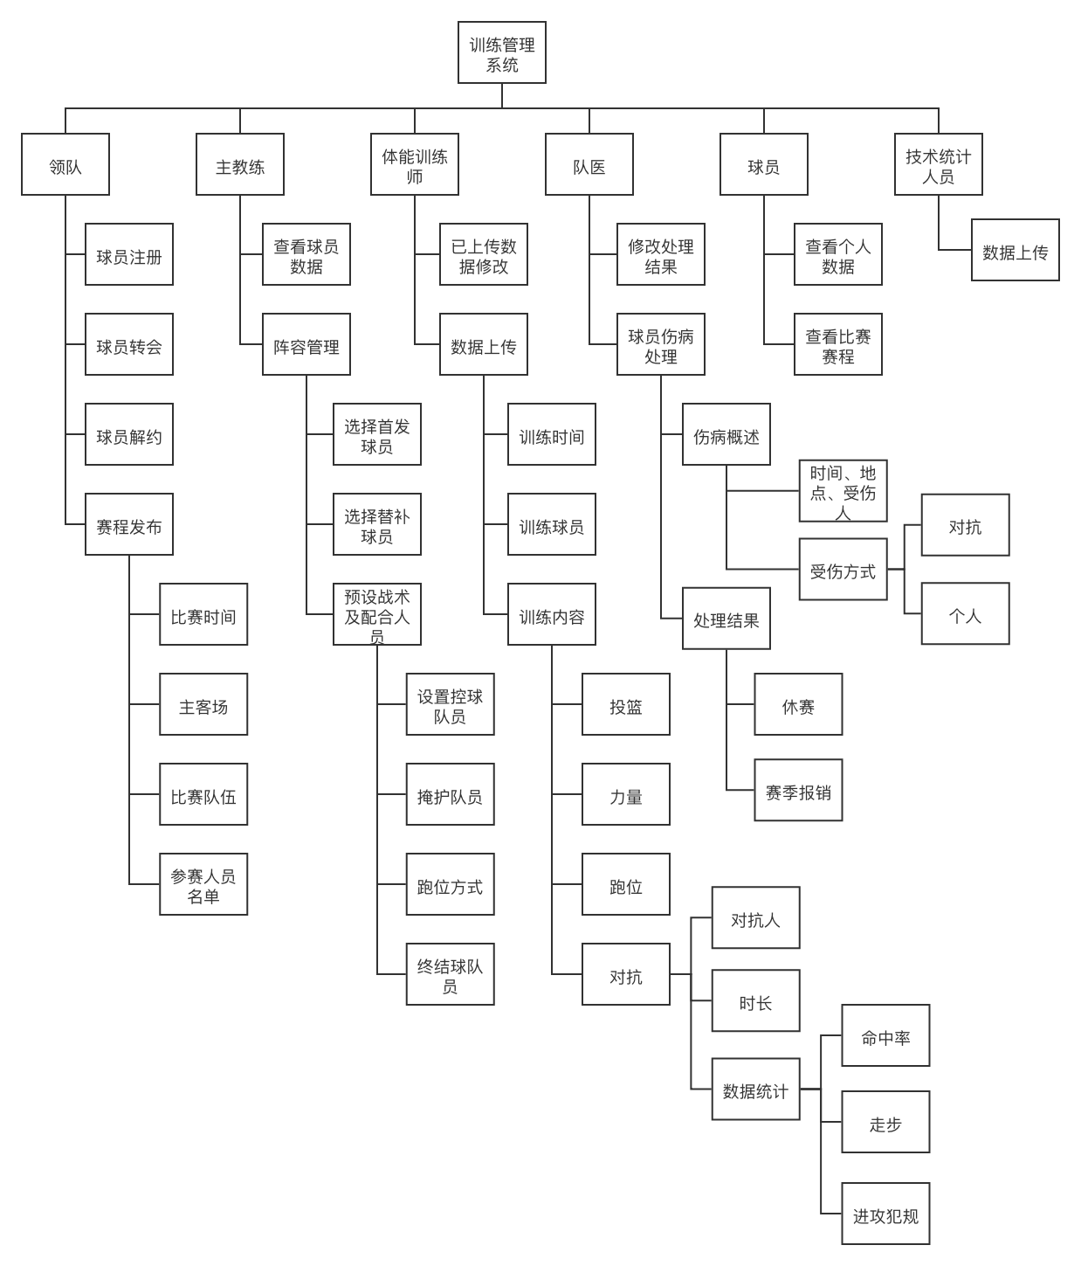
06
项目WBS结构

Slide 11
07
总体项目规划

Slide 12
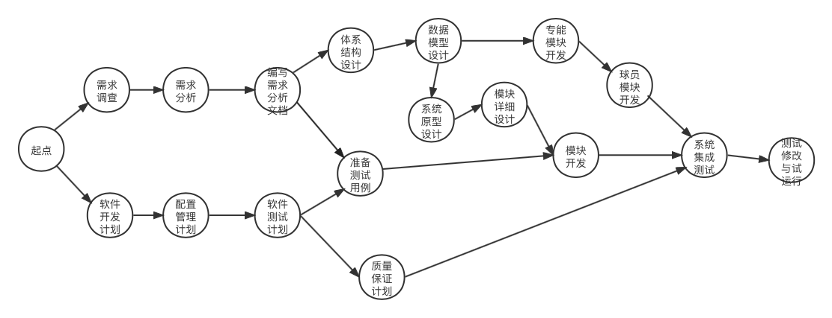
07
总体项目规划

Slide 13
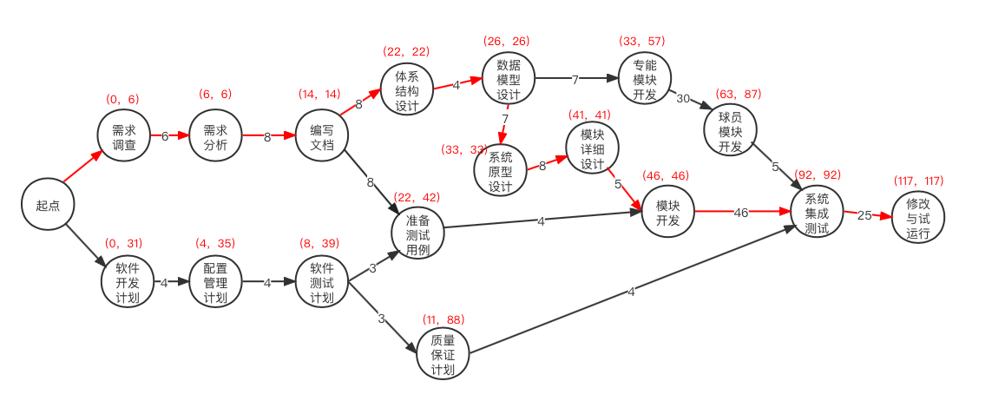
07
总体项目规划

Slide 14
08
阵容管理模块项目规划

Slide 15
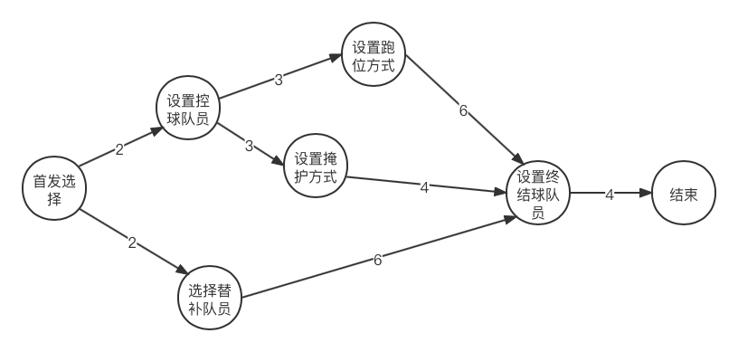
08
阵容管理模块项目规划

Slide 16
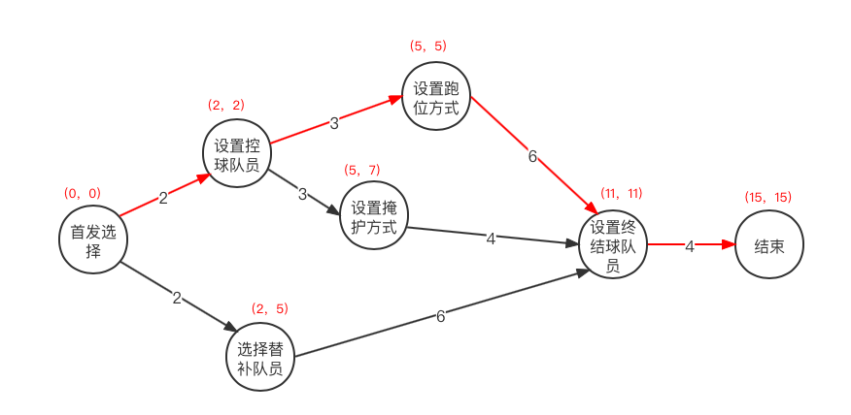
08
阵容管理模块项目规划

Slide 17
09
风险管理
工程可见性问题
确保开发人员工作进度，项目研发阶段采用迭代开发方式，软件产品分为多个阶段、按功能递增式交付。每次迭代需要接收用户的评审意见，便于自我纠正。另外加强技术评审和持续集成，技术评审通过代码走审中的交叉审查和会议评审两种方式，确保软件质量；持续集成通过向版本控制系统提交代码使开发人员跟踪工作进度。
需求不明确问题
与用户交流和需求调研时候，简易开发出一个用界面原型，帮助用户清楚描述需求，便于用户对需求的确认。在需求规格说明书中全部讲述清楚，不使用“等”之类的模糊词语。攥写需求规格说明书后，软件设计与开发部门共同审理，对需求实现难度和需求的矛盾点进行评估，评估结束后交由用户方签署确认，确认后需求不可更改。若由用户方提出需求更改，则需双方签署需求变更方案并增加需求变更和研发预算。
技术兼容性问题
在软件设计过程中针对兼容性问题做好相应标准，并在搭建产品框架是进行技术兼容性测试。在软件开发的集成阶段，同样对其进行测试，并交由用户进行验收测试，考察真实操作环境下的问题。

Slide 18
感谢倾听
汇报人：梁宇龙

